Slide 1

إستراتيجية الهوية التجارية
الشهر—السنة

Slide 2
من نحن

Slide 3
عن عملك التجاري وهويتك التجارية.
الرسالة
رسالة عملك التجاري.
عبارة (slogan)
عبارة لعملك التجاري.

Slide 4
توجه التصميم
استكشاف مفهوم الهوية التجارية:

Slide 5
  ملخص توجه التصميم، مثل: نحن نعتمد على الجماليات البسيطة وهي أساس توجهنا الإبداعي، والذي يوجه تركيز العملاء إلى بساطتنا في الإبداع والمصداقية في العمل.
توجه التصميم
  كيفية تحقيق توجع التصميم ١
  كيفية تحقيق توجه التصميم ٢
  مثال: في ابدأ، نحن نستخدم المربعات لتشكيل مصفوفات بسيطة يسهل حفظها، مما يساعد على إنشاء انطباع قوي عن علامتنا التجارية المرتبطة بخدمتنا.

Slide 6
تصميم المفهوم
استكشاف مفهوم الهوية التجارية:

Slide 7

  ملخص الشعار، مثل: استخدمنا خط بزوايا حادة وقمنا باستبدال النقطة بشعارنا الرمزي لتعزيز هوية علامتنا التجارية.
الشعار الرئيسي

Slide 8


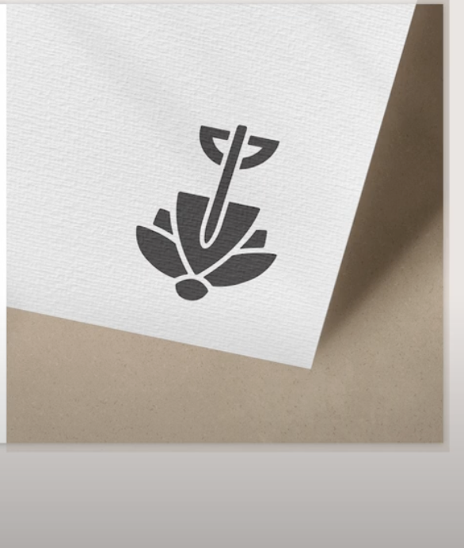
  ملخص الشعار، مثل: تمثل المربعات التنظيم والثبات ولذلك فاستخدام وتشكيل المربعات يمثل عملية البناء المستدام المطلوبة لبناء أي عمل تجاري، ومن خلال المربعات، نعزز هويتنا في دعم البناء.
الشعار الرمزي

Slide 9
  ملخص الشعار، مثل: في ابدأ، شعارنا الرئيسي هو شعارنا الخطي لدعم هوية علامتنا التجارية وتثبيت الهوية بدلا من التنويع.
الشعار الحرفي

Slide 10
  ملخص مجموعة الألوان، مثل: نريد لعلامتنا التجارية أن تعكس صورة الثبات والهدوء. الالتزام باللون الأزرق العميق للثبات، والأحمر الفاقع للحماس، والأبيض والأسود لإضافة التباين، سيمنحنا مظهرًا جذابًا يعكس هوية جذابة.
مجموعة الألوان
Accent Color
Core Brand Colors
Core Brand Colors
& Background
& Background
Maraschino
#FF2600
rgb(255, 38, 0)
Midnight
#011993
rgb(1, 25, 147)
White
#FFFFFF
rgb(255, 255, 255)
Accent Color
Black
#00000
rgb(0, 0, 0)

Slide 11
  ملخص الخط أو الخطوط، مثل: تتميز الخطوط المختارة بطابعٍ كلاسيكيٍّ لطيف، مما يُضفي خط العنوان كلاسيكيٌّ لإضفاء لمسةٍ من التشويق.
الخط (الخطوط)
AaBb
Canela Bold
A Nice First Heading
Here, we can use it as the second or third heading of our text to stress content type
AaBb
Canela Text
Graphick
While using this one to coney the body text to showcase the content itself in a readable font that doesn’t stress the eyes.
AaBb
A Nice First Heading
Canela Bold
Here, we can use it as the second or third heading of our text to stress content type
AaBb
Canela Text
While using this one to coney the body text to showcase the content itself in a readable font that doesn’t stress the eyes.
Graphick

Slide 12


  ملخص، مثل: للتأكد من أن تصميم شعارنا يمكن تطبيقه على عدة واجهات مختلفة، قمنا بإنشاء إصدارات تعمل بشكل جيد باللونين الأبيض والأسود.
اختلافات الشعار

Slide 13






  ملخص، مثل: استخدام مجموعة الألوان الخاصة بنا، يمكننا تعزيز عرض شعارنا وإبراز هوية علامتنا التجارية.
اختلافات الشعار

Slide 14
  ملخص العناصر المرئية، مثل: تعتبر البساطة أمرًا أساسيًا عند تصميم مفهومنا، وبالتالي سنركز على الأشكال الهندسية المألوفة التي ستنقل أيضًا تصميم الحرير إلى علامتنا التجارية.
العناصر المرئية
أشكال العناصر المرئية
تطبيقات العناصر المرئية

Slide 15
العناصر المرئية: تطبيقات على وسائل التواصل الاجتماعية
  ملخص

Slide 16
العناصر المرئية: تطبيقات على صفحة الويب
  ملخص

Slide 17
العناصر المرئية: تطبيقات على الهاتف الذكي
  ملخص

Slide 18
العناصر المرئية: تطبيقات على البضائع
  ملخص

Slide 19
ملخص مفهوم الهوية التجارية
نظرة عامة

Slide 20
ملخص مفهوم الهوية التجارية

Slide 21
الهوية التجارية

